Slide 1
CHÀO MỪNG CÁC CON ĐẾN VỚI TIẾT
TẬP ĐỌC 4

Slide 2
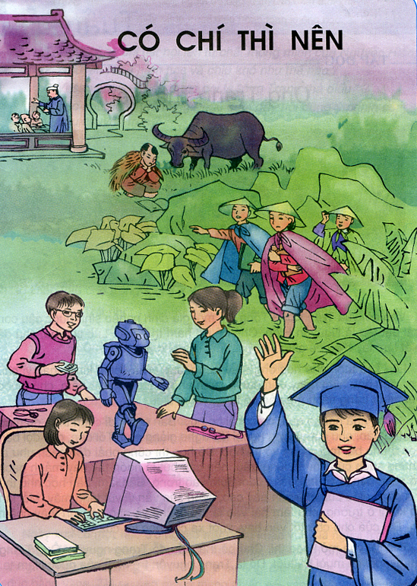
Tranh minh hoạ chủ điểm vẽ những gì?

Slide 3
Tranh minh hoạ chủ điểm vẽ:
Một chú bé chăn trâu đứng ngoài lớp nghe thầy giảng bài.
Những em bé đội mưa gió đi học.
Những em bé chăm chỉ, miệt mài học tập, nghiên cứu.
Tên chủ điểm nói lên những con người có nghị lực, ý chí sẽ đạt được thành công.
Chủ điểm Có chí thì nên sẽ giới thiệu với các em những con người có nghị lực vươn lên trong cuộc sống.

Slide 4
Bức tranh vẽ gì?
Ông Trạng Thả Diều
Theo Trinh Đường

Slide 5
Ông Trạng Thả Diều
Theo Trinh Đường
Ông Trạng thả diều - Là câu chuyện về một chú bé thần đồng Nguyễn Hiền thích chơi diều mà ham học, đã đỗ Trạng nguyên khi mới 13 tuổi, là vị Trạng nguyên trẻ nhất của nước ta.

Slide 6
ÔNG TRẠNG THẢ DIỀU
Bài được chia làm mấy đoạn?
Theo Trinh Đường
Vào đời vua Trần Thái Tông, có một gia đình nghèo sinh được cậu con trai đặt tên là Nguyễn Hiền. Chú bé rất ham thả diều. Lúc còn bé, chú đã biết làm lấy diều để chơi.
Lên sáu tuổi, chú học ông thầy trong làng. Thầy phải kinh ngạc vì chú học đến đâu hiểu ngay đến đó và có trí nhớ lạ thường. Có hôm, chú thuộc hai mươi trang sách mà vẫn có thì giờ chơi diều. Sau vì nhà nghèo quá, chú phải bỏ học. Ban ngày, đi chăn trâu, dù mưa gió thế nào, chú cũng đứng ngoài lớp nghe giảng nhờ. Tối đến, chú đợi bạn học thuộc bài mới mượn vở về học. Đã học thì cũng phải đèn sách như ai nhưng sách của chú là lưng trâu, nền cát, bút là ngón tay hay mảnh gạch vỡ; còn đèn là vỏ trứng thả đom đóm vào trong. Bận làm, bận học như thế mà cánh diều của chú vẫn bay cao, tiếng sáo vẫn vi vút tầng mây. Mỗi lần có kì thi ở trường, chú làm bài vào lá chuối khô và nhờ bạn xin thầy chấm hộ. Bài của chú chữ tốt văn hay, vượt xa các học trò của thầy. Thế rồi vua mở khoa thi. Chú bé thả diều đỗ Trạng nguyên. Ông Trạng khi ấy mới có mười ba tuổi. Đó là Trạng nguyên trẻ nhất của nước Nam ta.
1
2
3
4

Slide 7
LUYỆN ĐỌC

Slide 8
ÔNG TRẠNG THẢ DIỀU
Theo Trinh Đường
Vào đời vua Trần Thái Tông, có một gia đình nghèo sinh được cậu con trai đặt tên là Nguyễn Hiền. Chú bé rất ham thả diều. Lúc còn bé, chú đã biết làm lấy diều để chơi.
Lên sáu tuổi, chú học ông thầy trong làng. Thầy phải kinh ngạc vì chú học đến đâu hiểu ngay đến đó và có trí nhớ lạ thường. Có hôm, chú thuộc hai mươi trang sách mà vẫn có thì giờ chơi diều. Sau vì nhà nghèo quá, chú phải bỏ học. Ban ngày, đi chăn trâu, dù mưa gió thế nào, chú cũng đứng ngoài lớp nghe giảng nhờ. Tối đến, chú đợi bạn học thuộc bài mới mượn vở về học. Đã học thì cũng phải đèn sách như ai nhưng /sách của chú là lưng trâu, nền cát, bút là ngón tay hay mảnh gạch vỡ; còn đèn / là vỏ trứng thả đom đóm vào trong. Bận làm, bận học như thế mà cánh diều của chú vẫn bay cao, tiếng sáo vẫn vi vút tầng mây. Mỗi lần có kì thi ở trường, chú làm bài vào lá chuối khô và nhờ bạn xin thầy chấm hộ. Bài của chú chữ tốt văn hay, vượt xa các học trò của thầy. Thế rồi vua mở khoa thi. Chú bé thả diều đỗ Trạng nguyên. Ông Trạng khi ấy mới có mười ba tuổi. Đó là Trạng nguyên trẻ nhất của nước Nam ta.
1
2
3
4

Slide 9
ÔNG TRẠNG THẢ DIỀU
Người đỗ đầu trong kì thi cao nhất thời xưa được gọi là gì?
Trạng,
Trạng nguyên
Theo Trinh Đường
Vào đời vua Trần Thái Tông, có một gia đình nghèo sinh được cậu con trai đặt tên là Nguyễn Hiền. Chú bé rất ham thả diều. Lúc còn bé, chú đã biết làm lấy diều để chơi.
Lên sáu tuổi, chú học ông thầy trong làng. Thầy phải kinh ngạc vì chú học đến đâu hiểu ngay đến đó và có trí nhớ lạ thường. Có hôm, chú thuộc hai mươi trang sách mà vẫn có thì giờ chơi diều. Sau vì nhà nghèo quá, chú phải bỏ học. Ban ngày, đi chăn trâu, dù mưa gió thế nào, chú cũng đứng ngoài lớp nghe giảng nhờ. Tối đến, chú đợi bạn học thuộc bài mới mượn vở về học. Đã học thì cũng phải đèn sách như ai nhưng sách của chú là lưng trâu, nền cát, bút là ngón tay hay mảnh gạch vỡ; còn đèn là vỏ trứng thả đom đóm vào trong. Bận làm, bận học như thế mà cánh diều của chú vẫn bay cao, tiếng sáo vẫn vi vút tầng mây. Mỗi lần có kì thi ở trường, chú làm bài vào lá chuối khô và nhờ bạn xin thầy chấm hộ. Bài của chú chữ tốt văn hay, vượt xa các học trò của thầy. Thế rồi vua mở khoa thi. Chú bé thả diều đỗ Trạng nguyên. Ông Trạng khi ấy mới có mười ba tuổi. Đó là Trạng nguyên trẻ nhất của nước Nam ta.

Slide 10
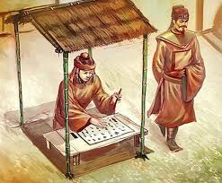
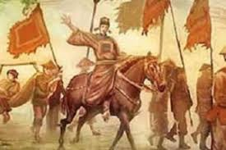
Triều đình tổ chức
kỳ thi để tìm người tài.
Người đỗ đầu
kỳ thi gọi là
Trạng nguyên.

Slide 11
TÌM HIỂU BÀI

Slide 12
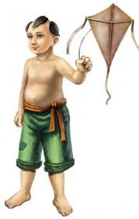
Đọc thầm đoạn 1, đoạn 2 và trả lời câu hỏi:
Những chi tiết nào nói lên tư chất thông minh của Nguyễn Hiền ?
Nguyễn Hiền đọc đến đâu hiểu ngay đến đó và có trí nhớ lạ thường, cậu có thể thuộc hai mươi trang sách trong ngày mà vẫn có thì giờ chơi diều.
Tư chất thông minh của Nguyễn Hiền khiến thầy cảm thấy như thế nào?
Thầy phải kinh ngạc .
Từ kinh ngạc chỉ trạng thái như thế nào?
Kinh ngạc chỉ trạng thái thấy rất lạ trước điều hoàn toàn bất ngờ.

Slide 13
Đoạn 1,2 nói lên điều gì?
Ý 1: Tư chất thông minh của Nguyễn Hiền.

Slide 14
Đọc đoạn 3 và trả lời câu hỏi:
Nguyễn Hiền ham học và chịu khó như thế nào ?
Nhà nghèo , Hiền phải bỏ học nhưng ban ngày đi chăn trâu, cậu đứng ngoài lớp nghe giảng nhờ. Tối đến, đợi bạn học thuộc bài rồi mượn vở của bạn. Sách của Hiền là lưng trâu, nền đất, bút là ngón tay, mảnh gạch vỡ, đèn là vỏ trứng thả đom đóm vào trong. Mỗi lần có kì thi, Hiền làm bài vào lá chuối khô nhờ bạn xin thầy chấm hộ.

Slide 15
Mỗi lần có kì thi, Hiền làm bài vào lá chuối khô nhờ bạn xin thầy chấm hộ.
Chú đứng ngoài lớp nghe giảng nhờ.
Nguyễn Hiền
ham học và chịu khó
Sách của Hiền là lưng trâu, nền đất, bút là ngón tay, mảnh gạch vỡ, đèn là vỏ trứng thả đom đóm vào trong.
Tối đến, đợi bạn học thuộc bài rồi mới mượn vở của bạn.

Slide 16
Đoạn 3 nói lên điều gì?
Ý 2: Đức tính ham học và chịu khó của Nguyễn Hiền.

Slide 17
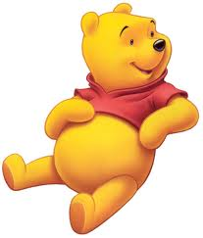
Đọc đoạn 4 và trả lời: Vì sao chú bé Hiền được gọi là “Ông Trạng thả diều”?
Vì cậu đỗ Trạng nguyên năm lên 13 tuổi, lúc ấy cậu vẫn thích chơi diều .

Slide 18
Thảo luận theo nhóm đôi để tìm đáp án cho câu 4:
4) Tục ngữ hoặc thành ngữ nào dưới đây nói đúng ý nghĩa của câu chuyện trên:
a. Tuổi trẻ tài cao
b. Có chí thì nên
c. Công thành danh toại
Cả ba câu tục ngữ, thành ngữ trên đều có nét nghĩa đúng với nội dung truyện. Nguyễn Hiền “tuổi trẻ tài cao”, là người “công thành danh toại”, nhưng điều mà câu chuyện muốn khuyên ta là “có chí thì nên”. Câu tục ngữ “có chí thì nên” nói đúng nhất ý nghĩa của truyện.

Slide 19
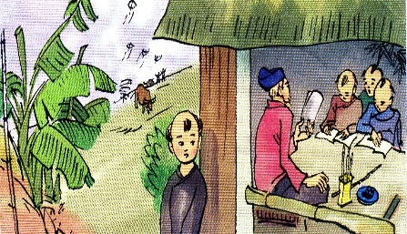
Ý nghĩa của bài là gì?
Ý nghĩa: Ca ngợi Nguyễn Hiền thông minh, có ý chí vượt khó nên đã đỗ Trạng nguyên khi mới 13 tuổi.
Nêu giọng đọc toàn bài.
Toàn bài đọc với giọng kể chuyện: chậm rãi, cảm hứng ca ngợi.

Slide 20
ĐỌC DIỄN CẢM.

Slide 21
Thầy phải kinh ngạc vì chú học đến đâu hiểu ngay đến đó / và có trí nhớ lạ thường. Có hôm, chú thuộc cả hai mươi trang sách mà vẫn có thời giờ chơi diều.
Sau vì nhà nghèo quá, chú phải bỏ học, ban ngày đi chăn trâu, dù mưa gió thế nào, chú cũng đứng ngoài lớp nghe giảng nhờ. Tối đến, chú đợi bạn học thuộc bài mới mượn vở về học. Đã học thì cũng phải đèn sách như ai / nhưng sách của chú / là lưng trâu, / nền cát, / bút là ngón tay/ hay mảnh gạch vỡ/; còn đèn là / vỏ trứng/ thả đom đóm vào trong.
Vì sao phải nhấn vào các từ đó?
Vì các từ đó là những từ gợi tả, gợi cảm.

Slide 22
Vận dụng:
Câu chuyện giúp em hiểu được điều gì?
Làm việc gì cũng phải chăm chỉ, chịu khó mới thành công.
Nguyễn Hiền rất có chí. Ông không được đi học, thiếu cả bút, giấy nhưng nhờ quyết tâm vượt khó đã trở thành Trạng nguyên trẻ nhất nước ta.
Em được bố mẹ chiều chuộng, không thiếu thứ gì nhưng em học chưa giỏi vì chưa chăm chỉ bằng một phần nhỏ của ông Nguyễn Hiền.
Nguyễn Hiền là tấm gương sáng cho chúng em noi theo…

Slide 23
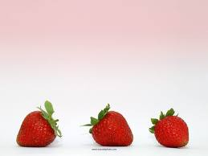
Dặn dò:
Luyện đọc bài: “Ông trạng thả diều”
Chuẩn bị bài: “Có chí thì nên”

Slide 24
CHÚC CÁC THẦY CÔ MẠNH KHỎE!
CHÚC CÁC CON CHĂM NGOAN, HỌC GIỎI!

